Slide 1
FORMULA 1

Slide 2
Formula 1 (kratica F1) je najvišji razred motošporta, kot ga označuje FIA, krovna avtomobilistična organizacija
Ime športa, Formula 1, označuje da gre za najnaprednejšo in serijo na najvišjem tekmovalnem nivoju od vseh serij formul.
Formulo 1 nadzoruje FIA s tehničnimi in športnimi pravili.

Slide 3
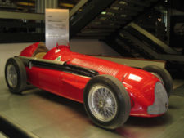
Zgodovina
Korenine Formule 1 so v evropskih dirkah za Veliko nagrado, ki so se začele v dvajsetih in tridesetih letih.
Prva dirka svetovnega prvenstva Formule 1 je bila Velika nagrada Britanije 1950 na dirkališču Silverstone
V premierni sezoni 1950 je sodelovalo osemnajst moštev,toda zaradi velikih stroškov so mnoga hitro zapustila šport.
Svetovno prvenstvo konstruktorjev pa je bilo uvedeno s sezono 1958.
Premierno sezono Formule 1 leta 1950, je osvojil Italijan Nino Farina z Alfo Romeo.

Slide 4
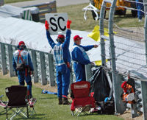
V sezoni 1981 je bila podpisana prva Pogodba Concorde, ki je vezala moštva za nastopanje v Formuli 1 do izteka pogodbe in jim zagotavljala delež od prodaje televizijskih pravic, kar je končalo vojno med FIO in FISO in omogočilo, da je Bernie Ecclestone pridobil popoln finančni nadzor nad Formulo 1.
Na veliki nagradi San Marina leta 1994 se je Ayrton Senna smrtno ponesrečil v ovinku Tamburello, FIA je po tem tragičnem koncu tedna, ko se je na kvalifikacijah smrtno ponesrečil tudi Roland Ratzenberger, močno dvignila varnostne standarde v Formuli 1. Od takrat se ni na dirkah Formule 1 smrtno ponesrečil noben dirkač več.

Slide 5
Formulo 1 nadzoruje FIA s tehničnimi in športnimi pravili. Formula One Management (FOM) pa je lastnik komercialnih pravic Formule 1 in predstavnik za odnose z javnostmi. FOM, vodi Bernie Ecclestone že odkar obstaja v tej obliki. Je tudi lastnik komercialnih pravic imen moštev, logotipov Formule 1 in vse medijske vsebine povezane s Formulo 1. Delno financira dirkališča in moštva v tistih delih sveta, kjer Formula 1 še ni uveljavljena. Koordinacijo načrtovanja in vodenja dirk vodi FIA. FOM je zadolžen še za uradno spletno stran Formule 1, kjer so navedena tudi pravila, ki pa jih postavlja FIA.

Slide 6
Dirkalnik formule 1
Moderni dirkalniki Formule 1 so enosedežni dirkalniki z motorjem zadaj, odprto školjko (cockpitom), kolesi ter relativno velikimi sprednjimi in zadnjimi krilci. Šasija je narejena večinoma iz karbonskih vlaken, kar jo naredi lahko, a tudi močno in trdo. Celoten dirkalnik z motorjem, gorivom in dirkačem tehta le 605kg.
Drugi velik faktor za nadzorovanje hitrosti dirkalnikov v ovinkih je dizajn pnevmatik. Vsaka pnevmatika ima čez celotno površino štiri profile, kar omeji mehanski oprijem s stezo in s tem zmanjša hitrosti v ovinkih.
Motorji so navadni in omejeni na 2.4L. Motorji se vrtijo blizu 20,000 vrtljajev na minuto in lahko proizvajajo moč 740KM (552kW). Uporabljajo neosvinčeno gorivo, ki je zelo podobno splošno dostopnem na bencinskih črpalkah. Olje, ki maže in ščiti motor pred pregrevanjem, je po viskoznosti zelo podoben vodi.

Slide 7
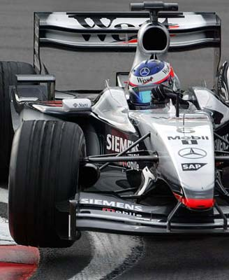
Dirkalniki lahko presežejo hitrosti 350 km/h na nekaterih dirkališčih. Kljub omejitvam glede aerodinamike, pri 160 km/h dirkalniki proizvajajo aerodinamični podtlak, ki je enak teži dirkalnika in pogosto ponovljena trditev, da lahko dirkalniki Formule 1 vozijo po stropu, v teoriji drži, čeprav ni bila nikoli preizkušena. Pri polni hitrosti je podtlak dva in pol krat večji od teže dirkalnika. To pomeni, da lahko dirkalniki v ovinkih dosežejo bočne sile, ki so enake štiri in pol krat sile gravitacije (4.5 G) - visoko zmogljiv cestni dirkalnik lahko doseže približno 1 G.

Slide 8
Kvalifikacije
Dirka Formula 1 poteka cel konec tedna, začne se z dvema prostima treningoma v petek in enim v soboto, nato pa so na vrsti kvalifikacije.
V prvem delu kvalifikacij lahko vseh 22 dirkačev v petnajstih minutah odpelje neomejeno število krogov, šteje pa le najhitrejši krog. Najpočasnejših šest dirkačev izpade in glede na dosežene čase zasedejo zadnjih šest mest na štartni vrsti.
Ostali napredujejo v drugi del kvalifikacij, ki z razliko da je šest dirkačev manj, poteka po enakem sistemu kot prvi del. Najpočasnejših šest dirkačev izpade in glede na svoje čase zasedejo 11-to do 16-to mesto na štartni vrsti.
Najhitrejših deset dirkačev pa napreduje v tretji, finalni del kvalifikacij. Dirkači morajo finalni del kvalifikacij pričeti s količino goriva, ki jo bodo imeli na štartu dirke. Po koncu dovoljenega časa lahko dirkači še končajo svoj tekoči krog, nato pa glede na dosežene čase zasedejo prvih deset mest štartne vrste.

Slide 9
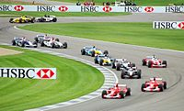
Dirka
Dirka se začne s tem, ko dirkači zasedejo svoja mesta na štartni vrsti, glede na rezultate iz kvalifikacij. Dirkač se lahko tudi odloči za štart iz boksov v primeru težav z dirkalnikom tik pred štartom. V takem primeru mora počakati, da vsi dirkači peljejo mimo izhoda iz boksov, preden lahko zapelje na stezo.
Štart dirke označujejo luči nad ciljno-štartno ravnino. Dirke so dolge okrog 305 kilometrov in so omejene na dve uri, ponavadi pa trajajo okrog ure in pol. Med dirko lahko dirkači opravijo enega ali več postankov v boksih, ko zamenjajo pnevmatike in dolijejo gorivo.
Zmagovalec dirke je tisti dirkač, ki najhitreje prevozi vnaprej določeno število krogov. Ko le-ta še zadnjič prevozi ciljno črto, ostali dirkači le še dokončajo svoj tekoči krog, ne glede na to koliko krogov jim še manjka do končne razdalje.
FIA podeljuje točke najhitrejšim osmim dirkačem in njihovim moštvom po sistemu 10-8-6-5-4-3-2-1 (zmagovalec dobi deset točk, drugi osem, itd).

Slide 10
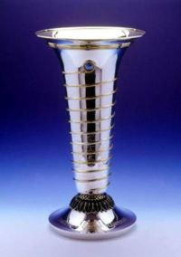
Zmagovalca prvenstva sta dirkač in moštvo, ki imata na koncu sezone največje število točk. V primeru izenačenosti je zmagovalec tisti, ki je dosegel več zmag (če je tudi to izenačeno, odloča večje število drugih mest, nato tretjih, itd)
Pokal za dirkaški naslov prvaka Kimi Raikonen – trenutni svetovni prvak

Slide 11
Dirkališča
Tipično dirkališče je sestavljeno iz štartno-ciljne ravnine, na kateri so štartna mesta in boksov, kjer dirkači med dirko menjavajo pnevmatike in dolivajo gorivo, Ponavadi so zraven štartne vrste.
Velika večina dirkališč na katerih zdaj potekajo dirke Formule 1 je zgrajenih namensko. Edino cestno dirkališče je Circuit de Monaco,

Slide 12
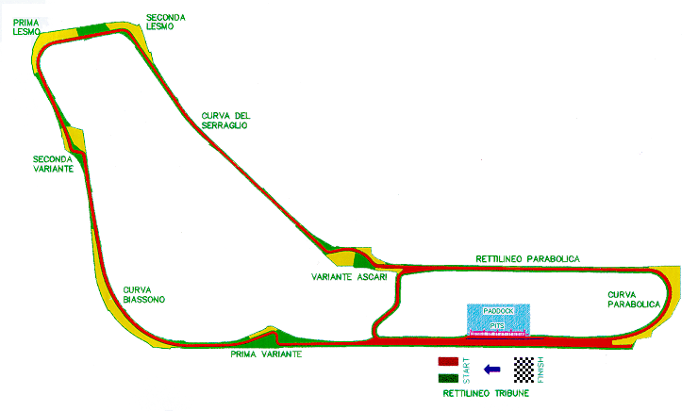
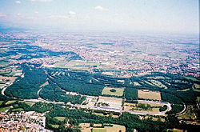
Autodromo Nazionale Monza, ki gosti Veliko nagrado Italije, je eno najstarejših dirkališč še v uporabi.

Slide 13
Dirkači sezone 2008

Slide 14
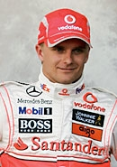
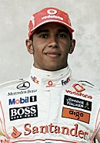
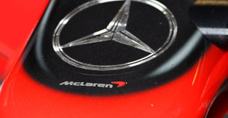
McLaren
Heikki Kovalainen Lewis Hamilton
Zaminivosti:
Število nastopov: 630 Število dirk: 630 Konstruktorski naslovi: 8 Dirkaški naslovi: 11 Zmage: 156 Prva zmaga: VN Belgije 1968 (Bruce McLaren)

Slide 15
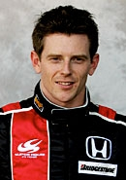
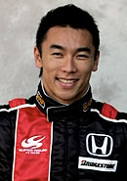
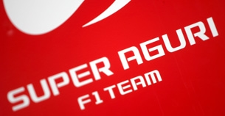
Super Aguri
Anthony Davidson Takuma Sato
Značilnosti:
Konstruktorski naslovi: 0 Dirkaški naslovi: 0 Število nastopov: 35 Število dirk: 35 Zmage: 0 Prva zmaga: - Zadnja zmaga: -

Slide 16
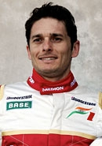
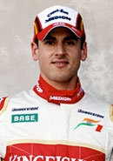
Force India
Giancarlo Fisichella Adrian Sutil
Novo moštvo v formuli 1

Slide 17
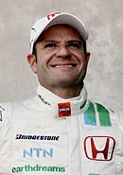
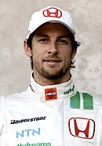
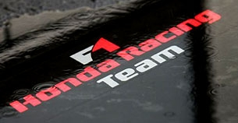
Honda
Rubens Barrichello Jenson Button
Značilnosti:
Konstruktorski naslovi: 0 Dirkaški naslovi: 0 Število nastopov: 70 Število dirk: 70 Zmage: 3 Prva zmaga: VN Mehike 1965 (Richie Ginther)

Slide 18
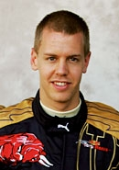
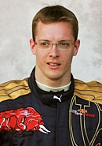
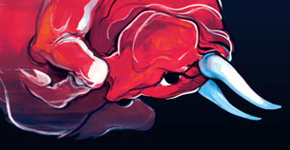
Toro Rosso
Sebastian Vettel Sebastien Bourdais
Značilnosti:
Konstruktorski naslovi: 0 Dirkaški naslovi: 0 Število nastopov: 35 Število dirk: 35 Zmage: 0 Prva zmaga: -

Slide 19
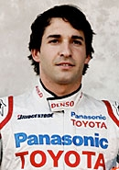
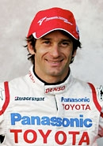
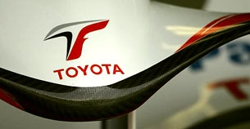
Toyota
Timo Glock Jarno Trulli
Značilnosti:
Konstruktorski naslovi: 0 Dirkaški naslovi: 0 Število nastopov: 104 Število dirk: 104 Zmage: 0 Prva zmaga: -

Slide 20
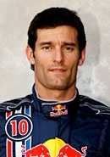
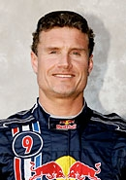
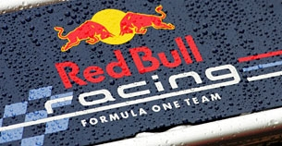
Red Bull
Mark Webber David Coulthard
Značilnosti:
Konstruktorski naslovi: 0 Dirkaški naslovi: 0 Število nastopov: 53 Število dirk: 53 Zmage: 0 Prva zmaga: -

Slide 21
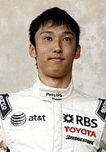
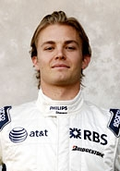
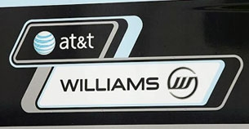
Williams
Kazuki Nakajima Nico Rosberg
Značilnosti:
Konstruktorski naslovi: 9 Dirkaški naslovi: 7 Število nastopov: 486 Število dirk: 486 Zmage: 113 Prva zmaga: VN Velike Britanije 1979 (Clay Regazzoni)

Slide 22
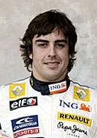
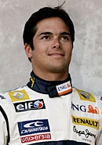
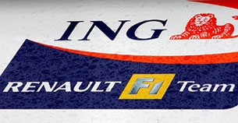
Renault
Nelsinho Piquet Fernando Alonso

Slide 23
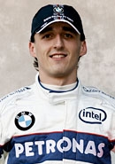
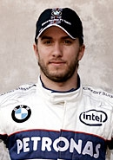
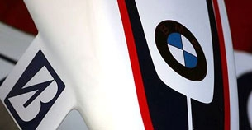
BMW Sauber
Robert Kubica Nick Heidfeld Značilnosti:
Konstruktorski naslovi: 0 Dirkaški naslovi: 0 Število nastopov: 35 Število dirk: 35 Zmage: 0 Prva zmaga: -

Slide 24
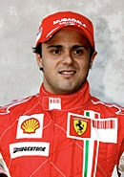
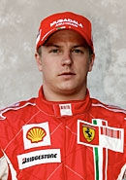
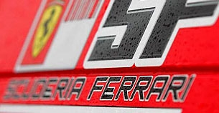
Ferrari
Felipe Massa Kimi Räikkönen
Značilnosti:
Konstruktorski naslovi: 15 Dirkaški naslovi: 15 Število nastopov: 758 Število dirk: 758 Zmage: 201 Prva zmaga: VN Velike Britanije 1951 (Jose-Froilan Gonzalez)

